Slide 1
项目整体开发计划
5月14日进入开发阶段，6月1日进入测试阶段，6月15日完成所有开发工作，6月30日完成上线。
2018.05.02
2018.05.14
2018.06.01
2018.06.15
2018.06.30
系统开发及测试
需求方案设计
原型设计
原型设计
报表开发
数据仓库设计
数据仓库设计
ETL开发阶段
系统测试
用户测试
上线
项目管理
项目计划管理、变革管理、问题管理、风险管理及质量管理
6.30 总结汇报

Slide 2
项目详细开发计划
5月14日进入开发阶段，6月1日进入测试阶段，6月15日完成所有开发工作，6月30日完成上线。
6.30 总结汇报

Slide 3
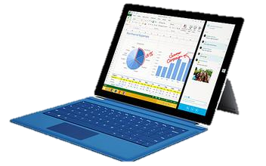
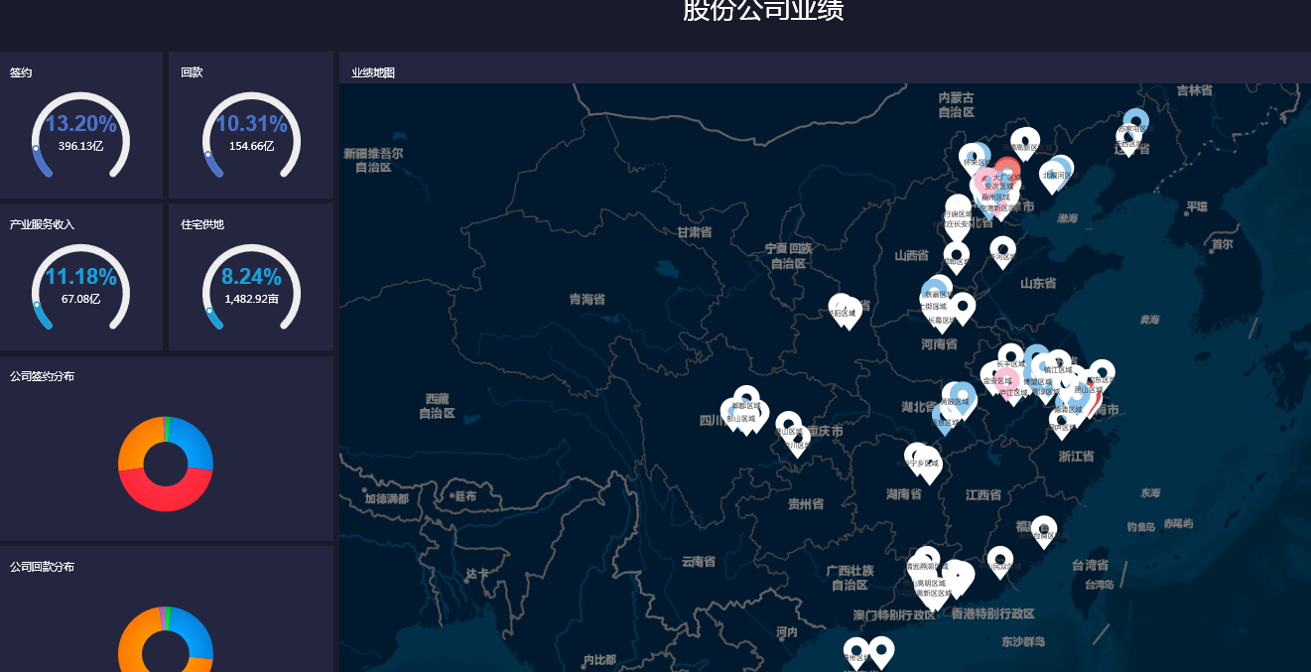
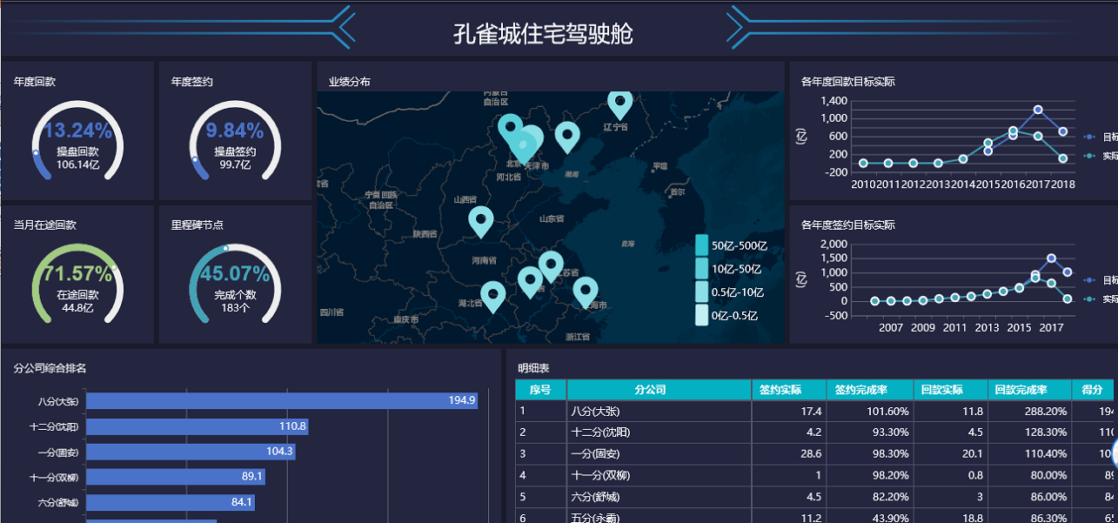
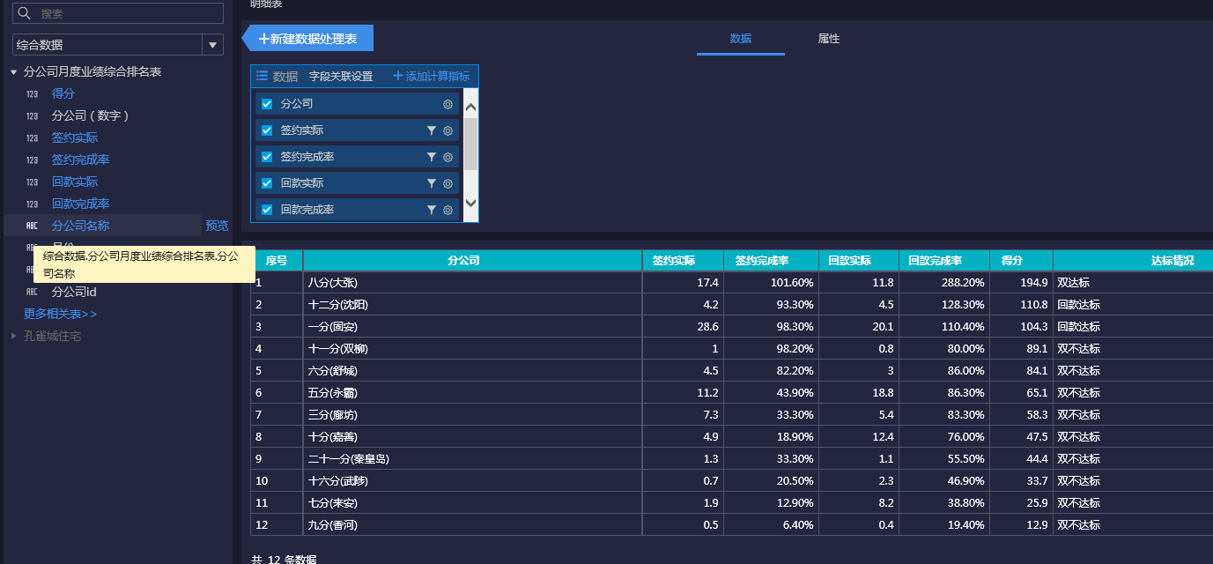
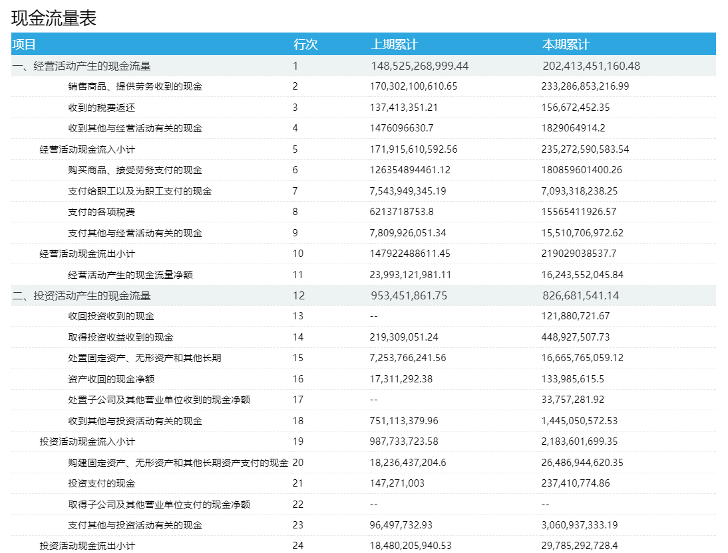
平台架构设计
面向公司高管，聚焦关键业务指标，支持经营决策分析
公司高管
专业管理
业务执行
决策分析平台
访问展现
以管理驾驶舱为主，向领导层展现高度提炼的公司经营信息
信息为主、功能为辅：
图形为主、报表为辅：
结论为主、分析为辅：
一期重点
数据应用
全局战略驾驶舱
主题分析
自助分析
日常业务报表
产业发展
土地资源
经营管控
人力资源
资产管理
基于不同专业管理领域，建设专业主题的分析
主题分析
签约落地投
指标批复
签约
组织发展
资产情况
….
规模类龙头目
新增有效房源
回款
常青藤
帐实相符率
创新类龙头项目
配套取地
利润分析
离职预警
盘点完成率
….
….
….
….
….
数据管理平台
数据
标准
数据仓库
数据
管理
经营管控
产业发展
土地资源
人力资源
资产管理
自上而下，优先实现数据分析应用，逐步完善基础业务系统，建立健全数据管控体系，保障数据质量
分析数据标准
数据
平台层
填报数据
元数据
管理
操作型数据存储（ODS)
准实时
数据共享
结构化数据
主数据管理
数据质量管理
专有数据标准
数据抽取、转换、加载（ETL)
指标库
基础数据标准
数据
源系统
战略管控类系统
（TOPK…)
职能管理类系统（人力、财务、OA、成本、采购…)
业务运营类系统（土地资源、项目管理…)
数据采集 平台
数据生命周期
6.30内容
后续建设

Slide 4
权限体系
630用户及权限
1、630核心用户为股份公司领导、业务集团领导
2、支持分析报表查看权限及数据权限，数据权限按照股份公司、产业新城集团、孔雀城住宅集团划分，后续扩展区域事业部、区域
3、支持按照角色组分配权限，具有相同权限的用户同一个组中即可
角色组 | 组内用户 | 数据权限 | 报表权限 | 首页 | 土地端到端 |  |  |  |  | 经营管控
 |  | （默认为股份公司级权限，可选择产业新城集团、孔雀城住宅集团） | （默认为全部权限，可在后面选择部分报表权限） |  | 首页（土地端到端） | 资源盘点（指标批复、住宅供地、住宅取地、产业供地、住宅配套取地） | 年度资源 | 开发效率 | 计划挂盘土地 | 首页（核心指标） | 财务类（签约、回款、产服收入） | 拓展布局（概述、三年累计拓展目标 ） | 资源类（指标批复、住宅供地、住宅取地、产业供地、配套取地） | 资源类（产业集群、龙头项目、大项目、签约落地投） | 重点项目(产业新城重点项目 、住宅重点项目） | 关键节点
e.g 孔雀城住宅领导 | 傅明磊、齐晓燕 | 孔雀城住宅集团 |  |  |  | ✓ | ✓ | ✓

Slide 5
项目风险及建议
项目风险
1、4大专题同步开展，分析指标较多
目前包含4个一级关键分析、16个二级关键分析、55个三级关键分析以及161项分析指标（不含明细报表）
2、数据支撑度不高，打通系统多，部分需先开发系统
对接XX个系统，数据质量较好指标XX个，需系统改造XX个，线下采集XX个
3、开发时间、数据校对时间紧张
开发时间1个月，用户验证优化时间0.5个月
人力项目经验参考
1、6类二级分析，20个三级分析
2、对接单一人力资源系统，前期经过5个月数据治理，数据质量高
3、开发时间2个月，用户数据校对、系统优化1.5个月
4、人员投入：人力资源中心4人、信息管理中心4人、开发5人，人力报表开发投入68万
建议
630聚焦数据质量高的关键分析，增强分析深度，需系统较大改造的指标，放到后续批次，先完成系统支撑

Slide 6
投入预算
共计279.6万，其中开发费用219.6万，服务器费用12台60万
项目 | 工作内容 | 工作量（人/月） | 预算（万）
经营分析平台 （4月15~7月30） 平均投入16人 | 需求调研 | 3 | 10.8
 | 系统设计及原型开发 | 5 | 18
 | 数据库设计 | 2 | 7.2
 | 数据开发（ETL） | 8 | 28.8
 | 系统集成开发 | 2 | 7.2
 | 页面开发 | 15 | 54
 | 测试 | 6 | 21.6
 | 7月份系统优化 | 12 | 43.2
小计 |  | 53 | 190.8
人力专题 | 人力专题 | 8 | 28.8
总计 |  | 61 | 219.6

